Slide 1
Structure métallique
Les différents treillis

Slide 2
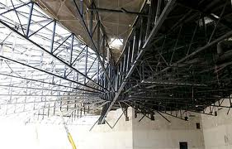
Treillis métalliques – nœud d’assemblage

Slide 3
Poutres bidimensionnelles en acier tubulaire

Slide 4
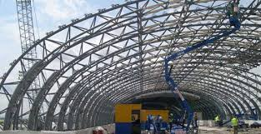
Portiques tridimensionnels

Slide 5
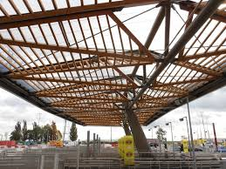
Auvents en poutres bidimensionnelles

Slide 6
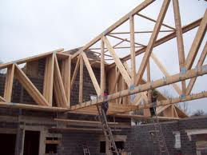
Les treillis en bois

Slide 7
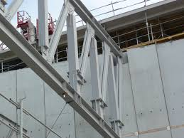
Treillis bidimensionnel en profilés lourds

Slide 8
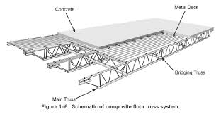
Plancher collaborant avec poutres en treillis

Slide 9
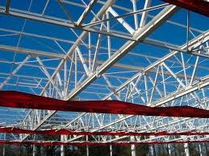
Couvertures en charpente métallique bidimensionnelle profilés lourds

Slide 10
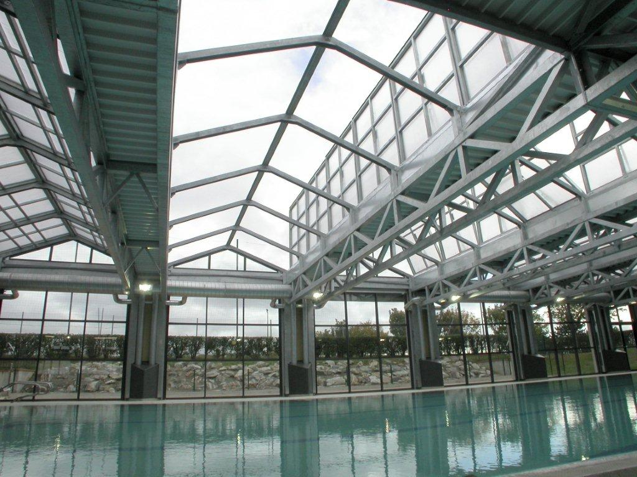

Slide 11
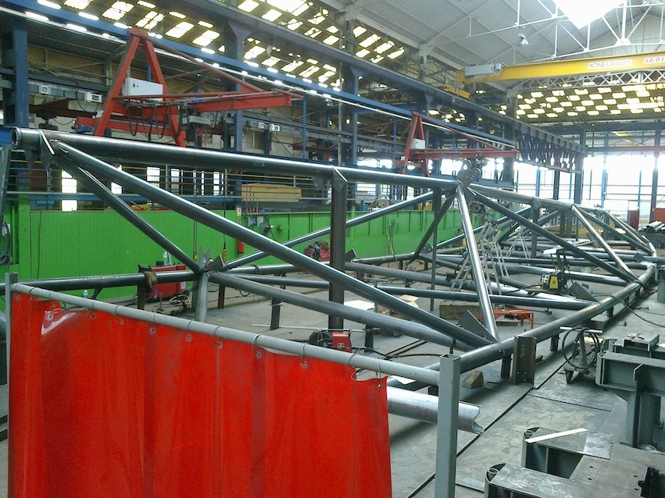
Treillis tridimensionnels montage in situ

Slide 12
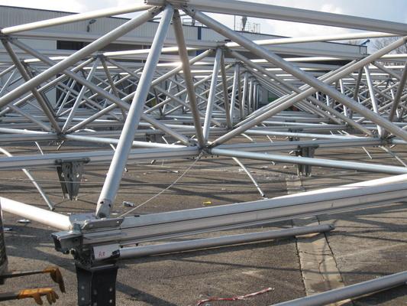
Nappe en treillis tridimensionnel

Slide 13
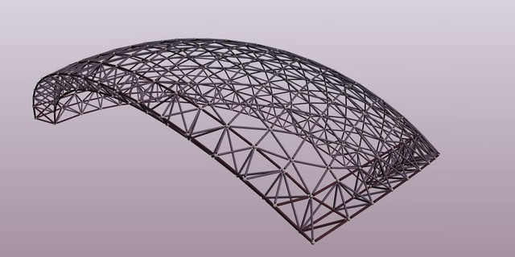

Slide 14
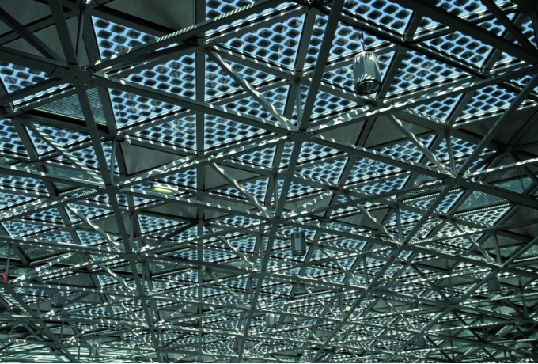

Slide 15
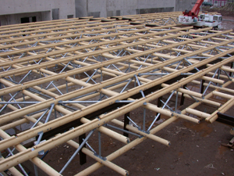

Slide 16
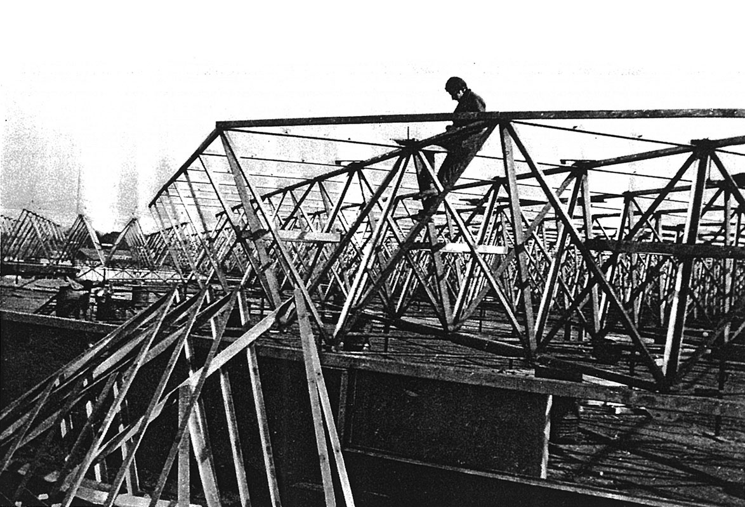
Charpente bidimensionnelle classique

Slide 17
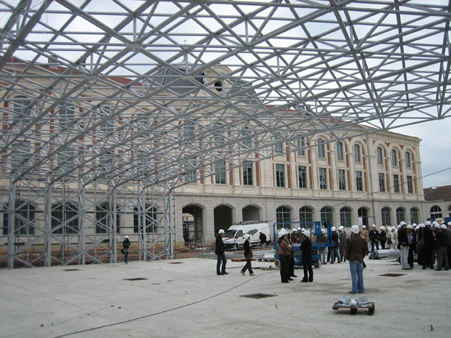
Portique tridimensionnel

Slide 18
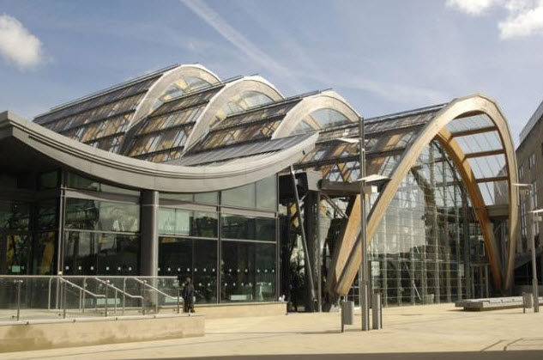
Couverture en portique bois lamellé collé

Slide 19
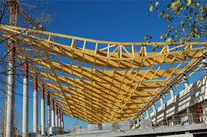
Treillis en bois lamellé collé

Slide 20
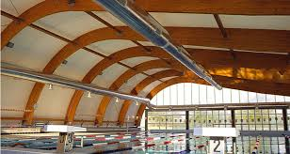

Slide 21
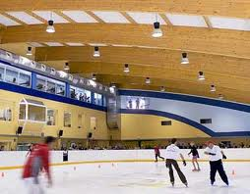

Slide 22
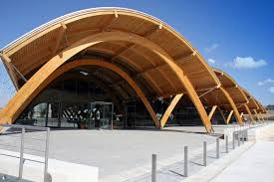

Slide 23
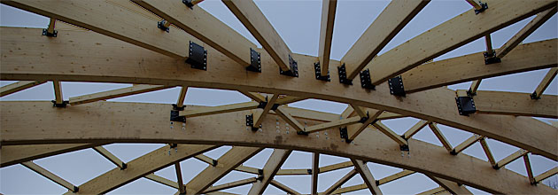

Slide 24
